Slide 1

Comitato Consultivo Misto Socio Sanitario del Distretto Savena Idice
Organizzazione CAU –
Continuità Assistenziale nel Distretto Savena Idice
Alessandra Rocca
Medico Dipartimento Cure Primarie
UOS Savena Idice
Azienda USL Bologna
San Lazzaro di Savena, 16 ottobre 2025

Slide 2
Servizio di Continuità assistenziale
(ex Guardia Medica)
È rivolto a tutta la popolazione, adulti e bambini, e assicura prestazioni sanitarie non differibili notturne, festive e prefestive.
Orari di attività:
  20:00 - 08:00 tutte le notti (lunedì - domenica)
  08:00 - 20:00 nei fine settimana (sabato e domenica) e nei festivi
  10:00 - 20:00 nei giorni prefestivi feriali
  Il Servizio offre:
  Consulenza telefonica, con raccomandazione a fornire adeguata identificazione
  Visita medica domiciliare avuto riguardo alle condizioni cliniche e alla possibilità o meno di spostamento in sicurezza dei pazienti
  Prescrizioni di farmaci non differibili (nei quantitativi minimi indispensabili)
  Certificazione di malattia per lavoratori turnisti e, nei giorni festivi prefestivi, sino ad un massimo di tre giorni a partire dal giorno di effettiva constatazione dello stato di malattia
  Certificazione di Constatazione di decesso e, non in convenzione, il Certificato di trasporto salma volontario
  Visita ambulatoriale

Slide 3
Centri di Assistenza Urgenza (CAU)
I CAU sono strutture assistenziali ad équipe medico- infermieristica destinate alla gestione delle urgenze sanitarie a bassa complessità clinico-assitenziale
SEDI
I CAU attivi su territorio sono aperti al pubblico 7 giorni su 7, 12 ore su 24
MODALITA’ DI ACCESSO
L’utente accede al CAU senza prenotazione, recandosi di persona
CRITERI DI ACCESSO
Almeno due delle seguenti categorie:
paziente autonomo deambulante;
dolore NRS <7 (lieve o moderato)
bassa criticità del motivo principale di presentazione e bassa complessità del percorso clinico, diagnostico e assistenziale che si stima essere conclusivo presso gli ambulatori del CAU

Slide 4
Centri di Assistenza Urgenza (CAU)
CRITERI DI ESCLUSIONE
dolore toracico
dispnea acuta
dolore addominale acuto
cefalea intensa e inusuale con dolore acuto
sintomi riconducibili a un disturbo neurologico acuto
PRESTAZIONI EROGABILI
visita medica
prescrizione di terapia farmacologica
esami radiologici (ecografia, Rx)
esami di laboratorio (POCT)
ECG
procedure chirurgiche minori (suture, medicazioni)
richiesta approfondimenti specialistici
rilascio certificazioni INPS e INAIL

Slide 5
Centri di Assistenza Urgenza (CAU)
Elenco dei sintomi trattati
  Mal di testa/cefalea/emicrania (con dolore lieve moderato)
Disturbi della vista
Dolore all’occhio
Irritazione da lenti a contatto
Occhio rosso con secrezioni/congiuntivite
Trauma occhio senza disturbi della vista
Corpo estraneo orecchio
Dolore orecchio
Riduzione dell’udito/tappo di cerume
Mal di denti
Problemi post-estrazione dentaria
Sangue al naso
Torcicollo
  Tosse/raffreddore/mal di gola
  Traumi lievi (piede, caviglia, ginocchia, gomito, polso, mano)
Prurito, arrossamento/tumefazione della cute
Punture di insetto, morso di animale
Ustioni minori/solari
Contrattura muscolare
Dolore alle articolazioni
Diarrea (senza sangue)
Disturbi anali
Dolore addominale (con dolore lieve-moderato)
Dolore fianco (tipo coliche renali)
Nausea e/o vomito ripetuto
Mal di schiena/lombalgia
Bruciore/difficoltà a urinare
Ostruzione o sostituzione di catetere vescicale
Agitazione in stato ansioso già conosciuto
Febbre
Medicazioni e rimozioni punti
Piccole ferite
Variazione glicemia
Variazione pressione arteriosa

Slide 6
Organizzazione CAU – CA
da luglio 2025
Nella Casa della Comunità di San Lazzaro di Savena il CAU è attivo nelle ore diurne (8:00 – 20:00)
Nelle ore notturne (20:00 – 8:00) entra in attività il Servizio di Continuità Assistenziale (risposta alle chiamate, visite ambulatoriali, visite domiciliari)
La CA è attiva anche nei diurni di sabato e domenica, prefestivi e festivi

Slide 7
CAU San Lazzaro
 | Fascia oraria | Medici | Infermieri | OSS
SAN LAZZARO | 8:00 - 16:00 | 2 | 1 | 1
 | 16:00 - 20:00 | 2/3* | 1 | 1
 | 20:00 – 22:00 | 1/2* | - | -
* Solo nelle giornate di sabato, domenica e lunedì
CA Distretto Savena Idice
 | Tot Sedi: 3 | Notti | Diurni | Amb CA
SAVENA IDICE | San Lazzaro di Savena | 3 | 2 | SI NOTTURNI
 | Loiano | 1 | 1 | SI
 | Pianoro (diurni) |  | 2 | SI

Slide 8
CAU
Casi trattati, tempi medi di attesa
e media accessi giornalieri
San Lazzaro 20/05/2024 – 30/09/2025
Casi | Tempo medio di attesa | Media giornaliera
28.998 | 01:04 | 58,11

Slide 9
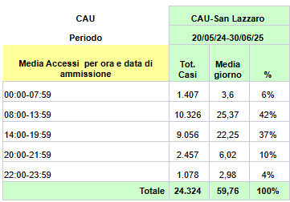
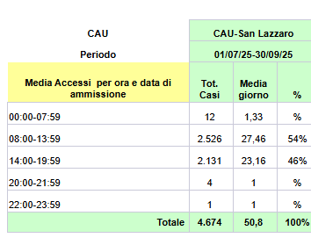
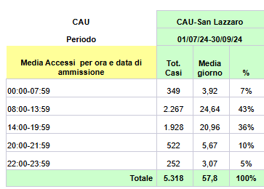
CAU San Lazzaro lug-sett 2024
CAU San Lazzaro mag 2024-giu 2025
CAU San Lazzaro lug-sett 2025
4.657

Slide 10
Continuità Assistenziale sede San Lazzaro
Interventi luglio-settembre 2025
Tipo intervento | Totale | Media giornaliera
Ambulatoriale | 633 | 6,9
Consiglio telefonico | 1.195 | 13
Domiciliare | 53 | 0,6
Visita presso struttura | 26 | 0,3
Totale | 1.907 | 20,8

Slide 11
Continuità Assistenziale sede San Lazzaro
Accessi in PS entro le 24 h da una prestazione CA
luglio-settembre 2025
Tipo intervento | TOT | Accesso PS/CAU 24 h | % Accesso PS/CAU 24 h | Accesso PS/CAU 48 h | % Accesso PS/CAU 48 h
Ambulatoriale | 633 | 21 | 3,3 | 21 | 3,3
Consiglio telefonico | 1.195 | 124 | 10,37 | 37 | 3,1
Domiciliare | 53 | 1 | 1,9 | 1 | 1,9
Visita presso struttura | 26 | - | - | - | -
Tot | 1.907 | 146 | 7,6 | 59 | 3,1

Slide 12
Grazie per l’attenzione

